Slide 1

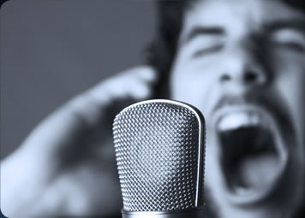
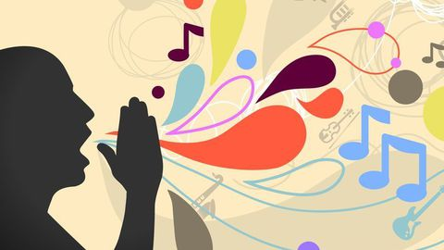
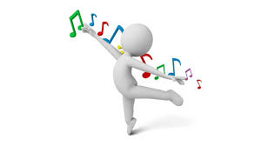
Echauffement vocal, jeux vocaux, voix et vocalises
Travail préparatoire au chant

Slide 2
Travail du souffle
Une fois lentement et une fois rapide
Hip Hop / Hip Hop
Hip Hop Hip Hop

Slide 3
Travail du souffle
Une fois lentement et une fois rapide
R P T Q
R P T Q
Ch ch ch ch
Sss sss sss sss
Fnt fnt fnt fnt
Wouit wouit wouit

Slide 4
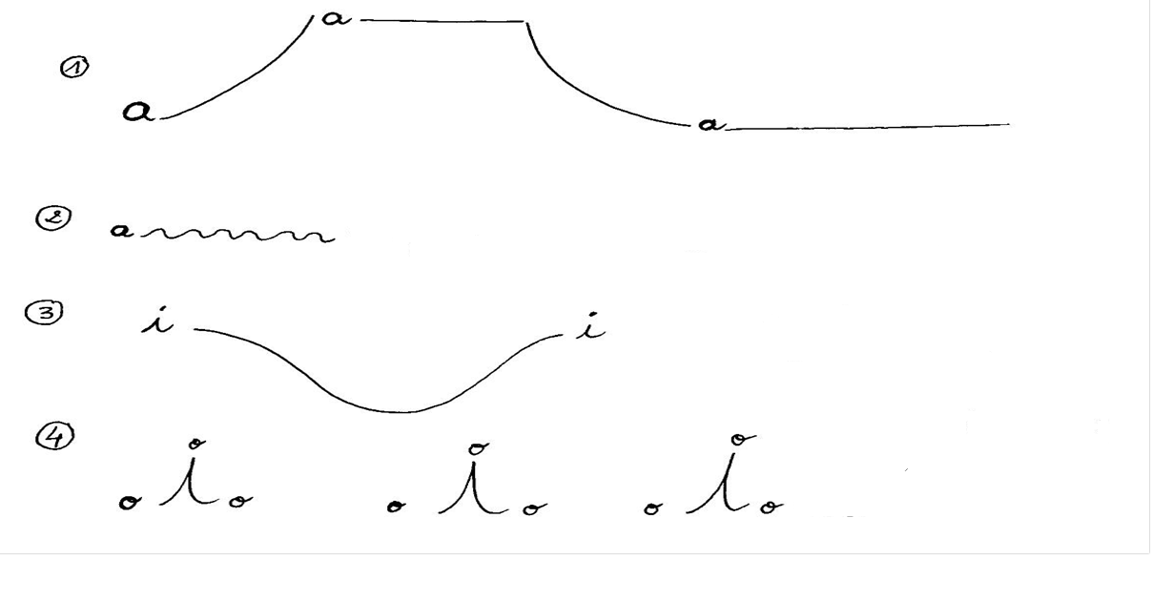
Sirènes

Slide 5
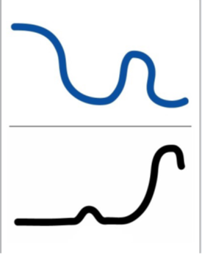
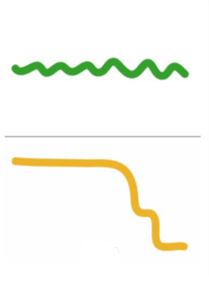
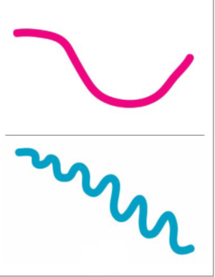
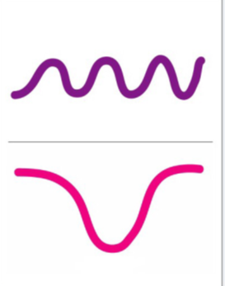
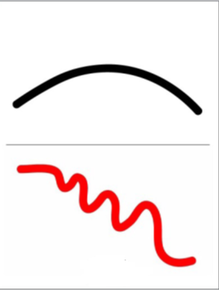
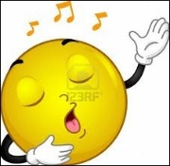
A vous de jouer !

Slide 6
Travail d’articulation
Quand le cheval de Thomas tomba
Comment Thomas ne tomba t-il pas ?
Thomas tomba ne tomba t-il pas
Thomas tomba t-il ou ne tomba t-il pas
Quand le cheval de Thomas tomba
Pourquoi Thomas ne tomba t-il pas ?
Thomas tomba ne tomba t-il pas
Thomas tomba t-il ou ne tomba t-il pas
Quand le cheval de Thomas tomba
Comment Thomas ne tomba t-il pas ?
Mathieu dit qu’il na pas vu tomber Thomas
Thomas tomba t-il ou ne tomba t-il pas
Quand le cheval de Thomas tomba
Pourquoi Thomas ne tomba t-il pas ?
Nicolas n’a-t-il pas vu tomber Thomas
Thomas tomba t-il ou ne tomba t-il pas ?

